Slide 1





Slide 2











Objetivo:
Prover solução tecnológica para o PNBL;
Fomentar o desenvolvimento de tecnologia nacional em TIC ;
Promover a inovação;
Desenvolver soluções Brasileiras com competitividade Global;
Gerar empregos altamente qualificados;
Reter talentos no País;
Fomentar o adensamento da cadeia produtiva

Slide 3
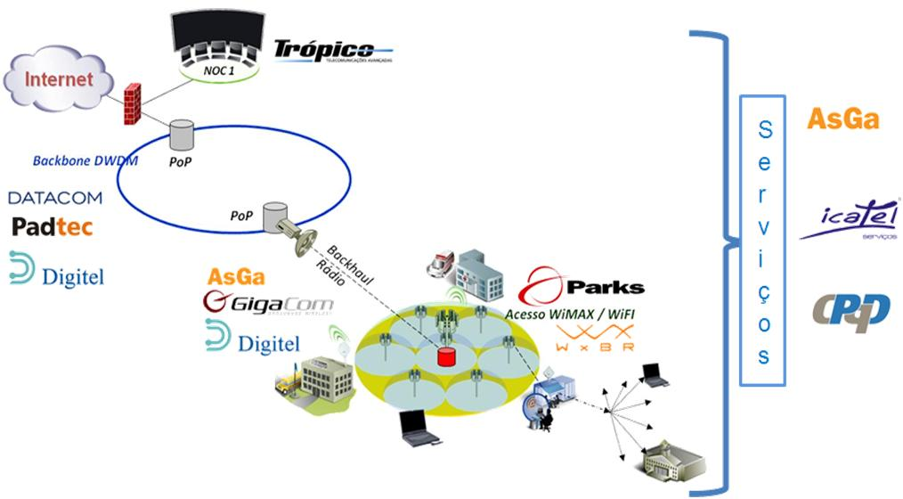
Participação na Oferta para o PNBL

Slide 4


Cidade Digital
Set-2010

Slide 5
Proposta de valor
Garantia de serviços de Voz, Vídeo e Dados - QoS
Alta Disponibilidade
Desempenho compatível com cada tipo de serviços - SLA
Modularidade e Escalabilidade
Tecnologia e Fabricação Nacional
Certificação ANATEL
Aderente ao PNBL/Telebras

Slide 6
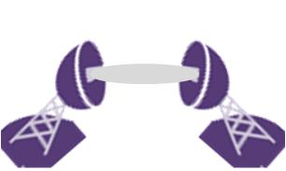
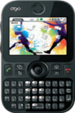
escopo
Solução fim a fim
  Comunicação fixa, nomádico e móvel
  Voz, Vídeo e Dados
4
3
2
Backhaul
Controle
NOC
Distribuição
1
Acesso

Slide 7


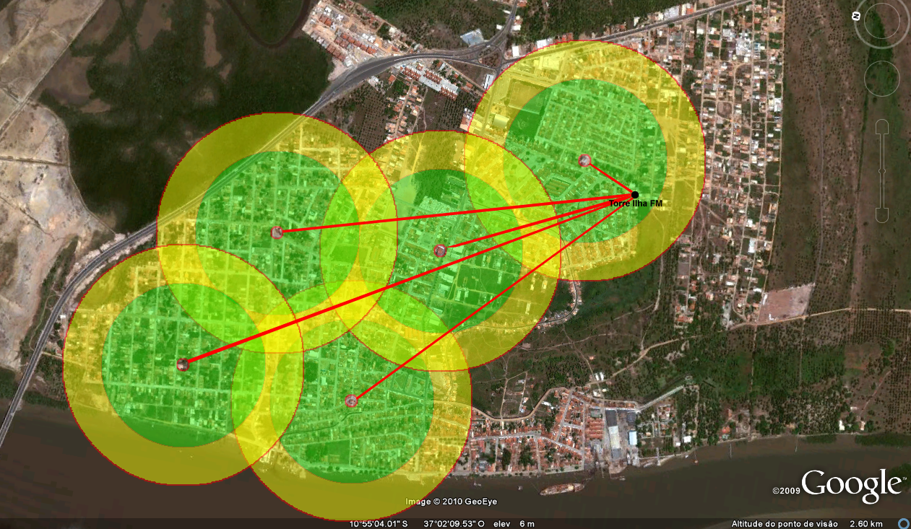
1- acesso
Púclico / Social
  WiFi – 802.11 b/g
    Projeto UCA
    Comunidade
Parks NetAir-Fi
  Outdoor WIFI Base Station
Raio de cobertura
  300 m – UCA
  450 m – Outros
Capacidade
  30 Mbps
  + de 200 usuários conectados simultaneamente
Sensibilidade
  -105,5 dBm <> 1 Mbps
Beamforming e SDMA
  6 Transceptores

Slide 8
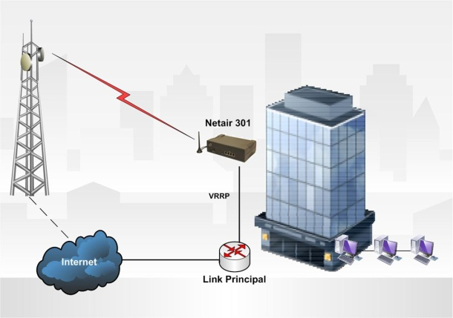
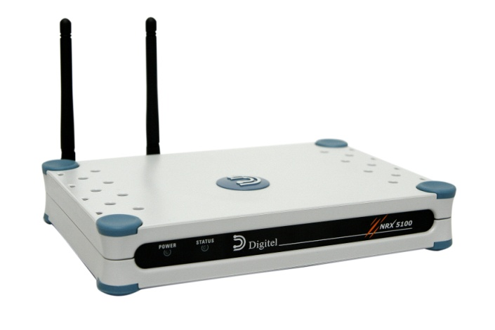
1- Acesso
Corporativo / Individual
  WiMax – 802.16e
  3G (REDE CELULAR)
  FO Metro Ethernet
Parks NetAir-MAX
  Indoor/Outdoor CPE’s .
Freqüências – 2.4, 2.5 e 3.5 GHz
Raio de cobertura
  15 Km – CPE outdoor
  1 Km – CPE indoor
Capacidade
  UpLink = até 11 Mbps
  DownLink = até 29 Mbps
OFDMA , MIMO e NLOS
QOS e Criptografia em L2
Digitel - Router NRX 5100
Parks - Router NetAir 302
Dual SIM Card
Interface Gigabit Ethernet óptica
Switch Ethernet de 4 portas, 10/100 , c/ auto MDI/MDX;
Protocolo VRRP;

Slide 9
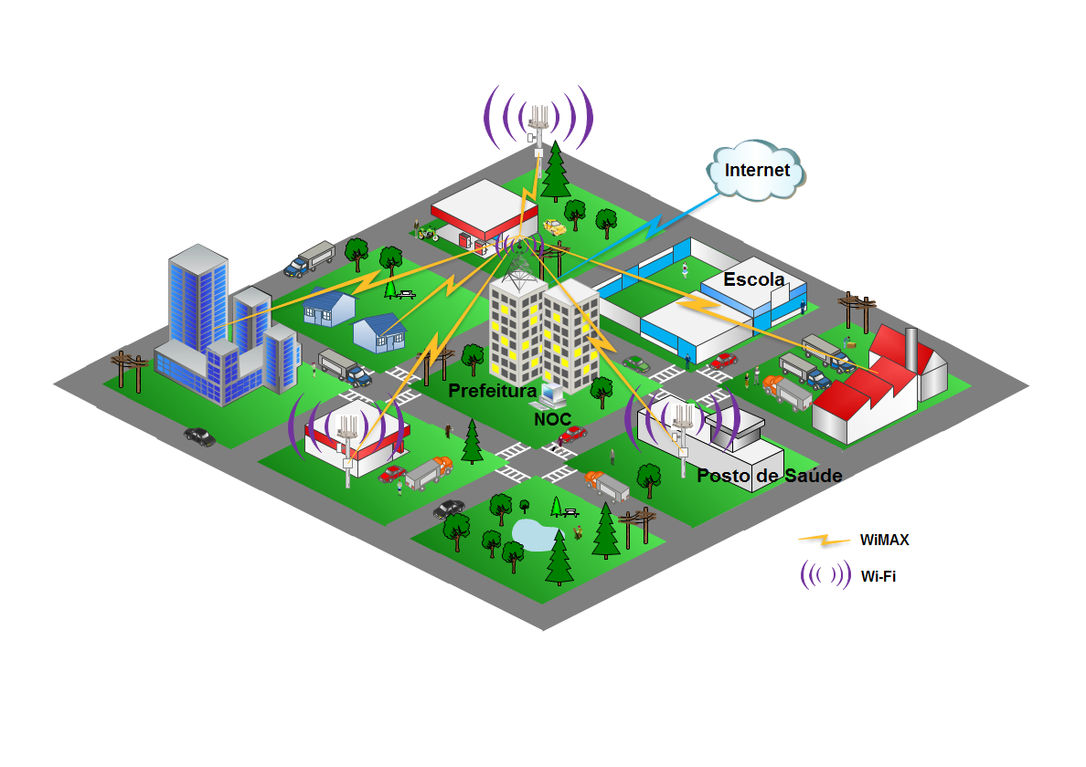
2- transporte
Rede Wireless WiMax 16e
Parks NetAir-MAX
  Outdoor Base Station
Freqüências – 2.4, 2.5 e 3.5 GHz
Raio de cobertura
  15 Km – CPE outdoor
  1 Km – CPE indoor
Capacidade
  ~ 4 bits/Hz – QAM 64
OFDMA e MIMO – 2 e 4 setores
Sincronismo – GPS integrado

Slide 10


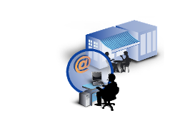
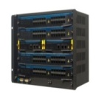



2- Transporte
Rede de Fibra Óptica Metro Ethernet
  O anel óptico além de prover acesso a pontos que demandam alto trafego de dados pode ser utilizado como backhaul da rede
Switches Core
  DATACOM DM4000
  MPU192/384 redundante
  Arquitetura wire speed
  Tecnologia MPLS - MEF
  Interfaces 10/100/1000 BaseT
    1G/10G Óticas
  8 filas de QoS
  Anéis L2 c/ proteção em 50ms
  Provisionamento automático e gerência via DmView
Internet
EDD
Backbone
IP
Dm4000
Anel
Backhaul
L3 – 1-10G
Anel coletor L2 - 1G
Anel coletor L2 - 1G
EDD
EDD
EDD

Slide 11


2- transporte
Rede de distribuição Metro Ethernet
  Arquitetura em anel com redundância para maior disponibilidade de rede, suportando serviços de Voz, Dados e Imagem em tempo real.
Switches Metro Ethernet
DATACOM Dm3000
  24 portas FE
  4 portas GBE óticas ou elétricas
  8 filas de QoS
DATACOM DmSwitch EDD
  Até 6 portas FE
  2 portas GBE
  4 filas QoS
Anéis L2 c/ proteção em 50ms
Provisionamento automático e gerência via DmView
Anel coletor L2
1G
Dm3000
EDD
EDD

Slide 12
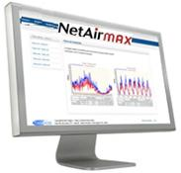
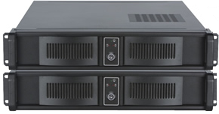
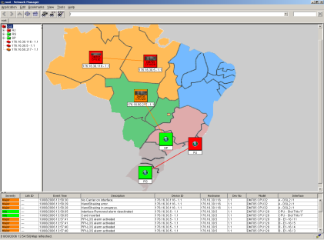
3- controle noc
Sistema de configuração, controle e monitoramento dos elementos da rede e do acesso
    USUÁRIO
      Gerenciar as contas e autenticação dos usuários.
      Manter históricos dos usuários
      Estabelecer políticas de acesso para cada credencial.
      Criar critérios de acesso para usuários ou grupo.
    REDE
      Gerenciar e monitorar as funcionalidades e disponibilidade de todos elementos da rede.
      Relatórios de disponibilidade e falhas
    SEGURANÇA DO ACESSO:
      Com filtragem de endereço MAC ou IP
      Proteção contra ataque DoS (Denial of Service)
      Limitação de sessões por usuário
      Black list de usuários
    ECONOMIA E VELOCIDADE
      Cache de conteúdo multimídia e de serviços tais como: You Tube, Terra TV, TV Uol, TV iG, outros
Hardwre com duas CPUs operando em redundância
DmView

Slide 13
4- backhaul
Links de rádio de alta velocidade
  DSR-6 ... 38/200M e 400M
Digitel
. Freqüências: 6 GHz a 38 GHz
. Capacidades: 200 Mbit/s (28 MHz)
400 Mbit/s (56 MHz)
800 Mbit/s (2x56 MHz – XPIC)
. Modulação: Adaptativa, 16 QAM a 256 QAM
. Interfaces: TDM (16 E1)
Ethernet Switch 10/100
GbEth: elétrica (RJ45) e óptica (SFP)
Canal de serviço (voz 2f)
. Configurações: 1+0 / 1+1 (div. espaço e freqüência)
. Gerência: SNMP inband
. Alimentação: 48 Vcc
. Operação: -5ºC a +55ºC

Slide 14
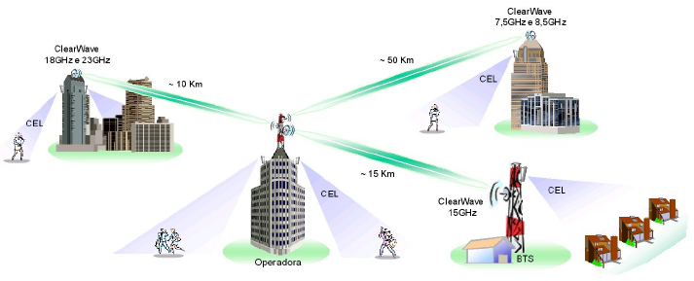
4- backhaul
Links de rádio de média velocidade
  CW-16 X 2M / 7,5 ... 23 GHz
Digitel
. Freqüências: 7,5 / 8,5 / 15 / 18 / 23 GHz
. Capacidades: Até 34 Mbit/s
. Modulação: QPSK a 16 QAM/TCM
. Interfaces: TDM (16 E1)
Ethernet Bridge 10/100
Canal de serviço (voz 2f)
. Configurações: 1+0 / 1+1 (div. espaço e freqüência)
. Gerência: SNMP
. Alimentação: 24/48 Vcc; 110/220 Vac
. Operação: -5ºC a +55ºC

Slide 15
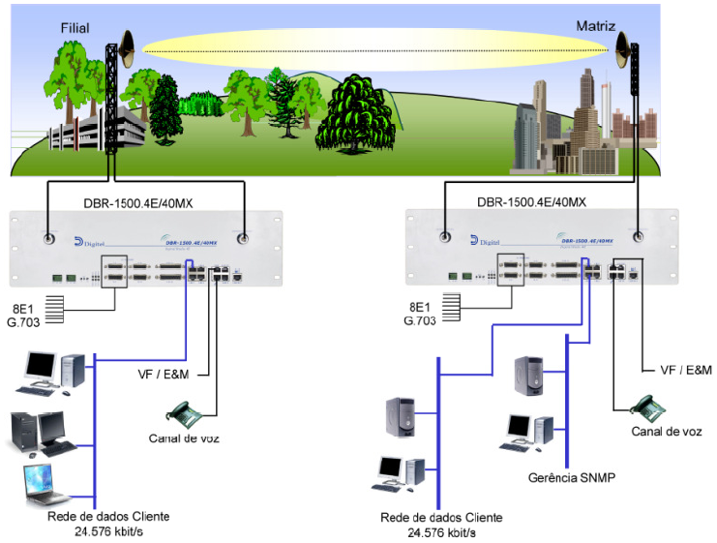
4- backhaul
Links de rádio de baixa/média velocidade DBR-400 ... 1500.4E/20M e 40MX
Digitel
. Freqüências: 400 MHz e 1,5 GHz
. Capacidades: 20 Mbit/s (3,5 MHz)
40 Mbit/s (3,5 MHz c/ XPIC)
. Modulação: QPSK a 128 QAM
. Interfaces: TDM (8/16 E1)
Ethernet Switch 10/100
Canal de serviço (voz 2f)
V.35
. Configurações: 1+0 / 1+1
. Gerência: SNMP inband
. Alimentação: 48 Vcc
. Operação: -5ºC a +55ºC

Slide 16

4- backhaul
ASGA
Rádio Digital Ponto a Ponto Outdoor
  Freqüência: 400 / 1.500 MHz
  Modulação até 256 QAM
  Ganho de sistema até 12dB viabilizando enlaces críticos
  Redução Carga de Torre (AEV)
  Código corretor de erro (FEC Reed Solomon com interleaving)
  Taxa de transmissão: Rádio híbrido:
  4xE1 - 8xE1 – 12 E1 – 24E1 (2 polarizações)
  25 Mbps – Ethernet full duplex
  50 Mbps (2 polarizações) – 2/4/6 portas em VLAN.
  ATPC/Modulação Adaptativa
  SNMP

Slide 17
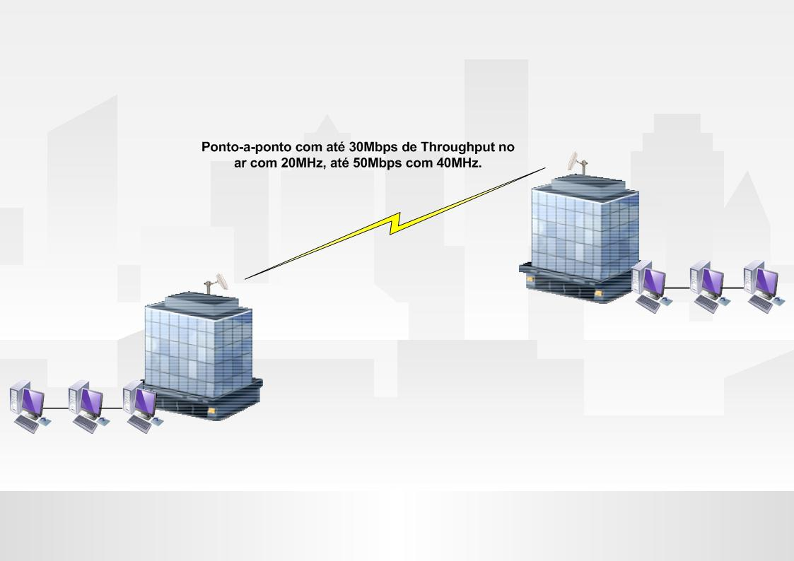
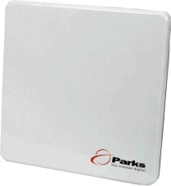
4- backhaul
Rádios ponto a ponto
  Freqüências livres (não licenciadas)
  900MHz e 5,8 GHz
Parks
  NetAir 5800
  NetAir 5800LR
  NetAir 900
Com ou sem antena integrada

Slide 18

Evolução

